Slide 1
Thứ Sáu, ngày 17 tháng 12 năm 2021
TOÁN
Phép trừ có nhớ
trong phạm vi 100
(Tiết 3)

Slide 2
KHỞI ĐỘNG

Slide 3
Nêu phép tính
cộng, trừ
24
62
38
24 + 38 = 62
38 + 24 = 62
62 – 24 = 38
62 – 38 = 24

Slide 4
Luyện tập
3

Slide 5


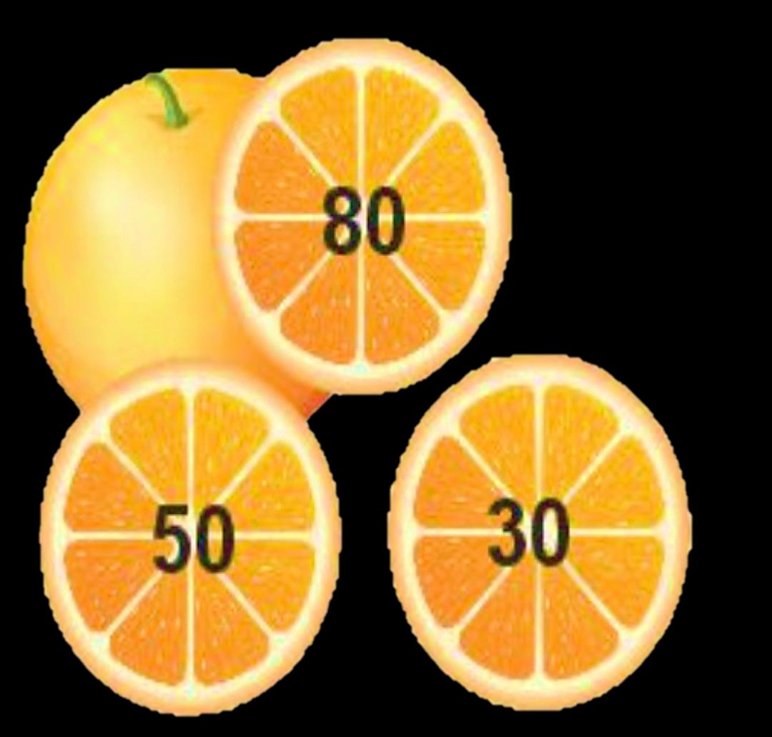
1
Số?
Mẫu
Vận dụng sơ đồ tách gộp
?
?
?

Slide 6
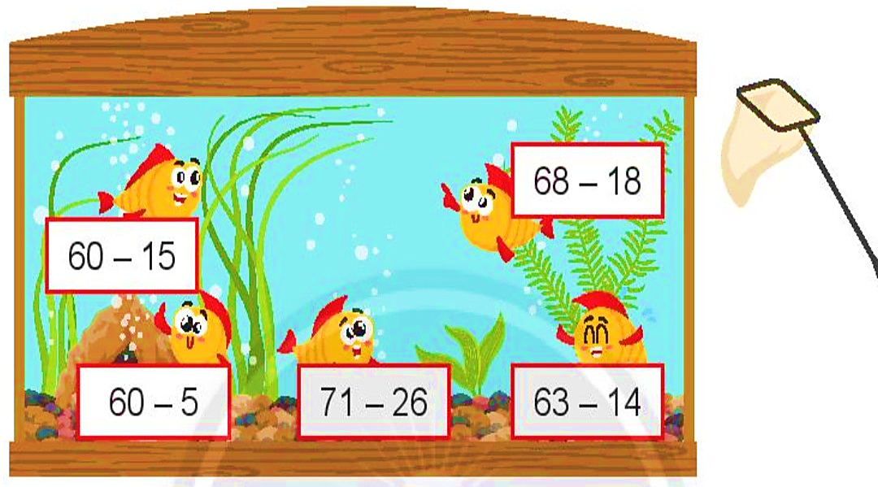
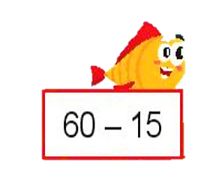
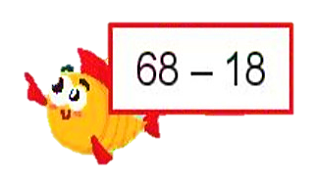
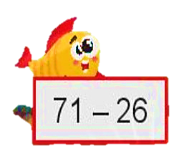
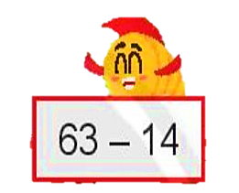
1
Vớt các con cá có phép tính mà hiệu bé hơn 50.
68 – 18
60 – 15
60 – 5
71 – 26
63 – 14

Slide 7

Bài giải:
Trong bể có 32 con cá màu vàng. Số cá màu xanh ít hơn số cá màu vàng là 7 con.
Hỏi bể cá có bao nhiêu con cá màu xanh?
Phép tính: 32 – 7 = 25
Bể cá có 25 con màu xanh.
Cách giải khác:
Bể cá có số con màu xanh:
32 – 7 = 25 (con cá)
Đáp số: 25 con cá

Slide 8


Xếp hình con cá.

Slide 9
Củng cố
4

Slide 10

Các em cùng tính nhé
75 – 49
45 – 17
75
45
49
17
2
6
2
8

Slide 11
Tạm biệt
và hẹn gặp lại

